Slide 1
Laboratorio de Bases de Datos I
Grado en Ingeniería Informática
Grado en Ingeniería de Computadores
Oscar Gutiérrez Blanco
Ciencias de la Computación
Curso Académico 2017/2018

Slide 2
Evaluación
Teoría 60% y Laboratorio 40%
Evaluación continua: Tres pruebas. Se evaluarán con prácticas a realizar y entregar por escrito, así como realizar la defensa correspondiente.
Evaluación final: Entrega de una práctica final.

Slide 3
Tutorías
Despacho: N311 (3º Planta, norte)
Correo: oscar.gutierrez@uah.es
martes: 10:00 a 12:00
Resto a convenir con el alumno

Slide 4
Sesión 1: Diccionario de datos
Una lista de los elementos de un sistema: Descripción escrita de los datos almacenados en la base de datos.
Describe los datos almacenados en una base de datos.
Complemento del modelo E/R: recoge información que no se incluye en dicho modelo (ya sea para facilitar su legibilidad o simplemente, porque no puede representarse en él). Hay detalles que no vienen recogidos en el modelo E/R y que conviene documentar para tenerlos disponibles en las siguientes fases del diseño de BBDD.

Slide 5
Sesión 1: Diccionario de datos
Importancia del diccionario
Los analistas utilizan los diccionarios de datos por cinco razones importantes:
Para manejar los detalles en sistemas grandes.
Para comunicar un significado común para todos los elementos del sistema.
Para documentar las características del sistema.
Para facilitar el análisis de los detalles con la finalidad de evaluar las características y determinar dónde efectuar cambios en el sistema.
Localizar errores y omisiones en el sistema.

Slide 6
Sesión 1: Diccionario de datos
Básicamente, un diccionario de datos recoge información de entidades y relaciones.
Una entidad es una manera de agrupar información. Dicha información vienen dada en los atributos.
Ejemplos de entidad:
Persona
Atributos: nombre, apellidos, DNI, dirección
Asignatura
Atributos: código de asignatura, nombre, plan al que pertenece, créditos de teoría, créditos de prácticas, curso, etc.

Slide 7
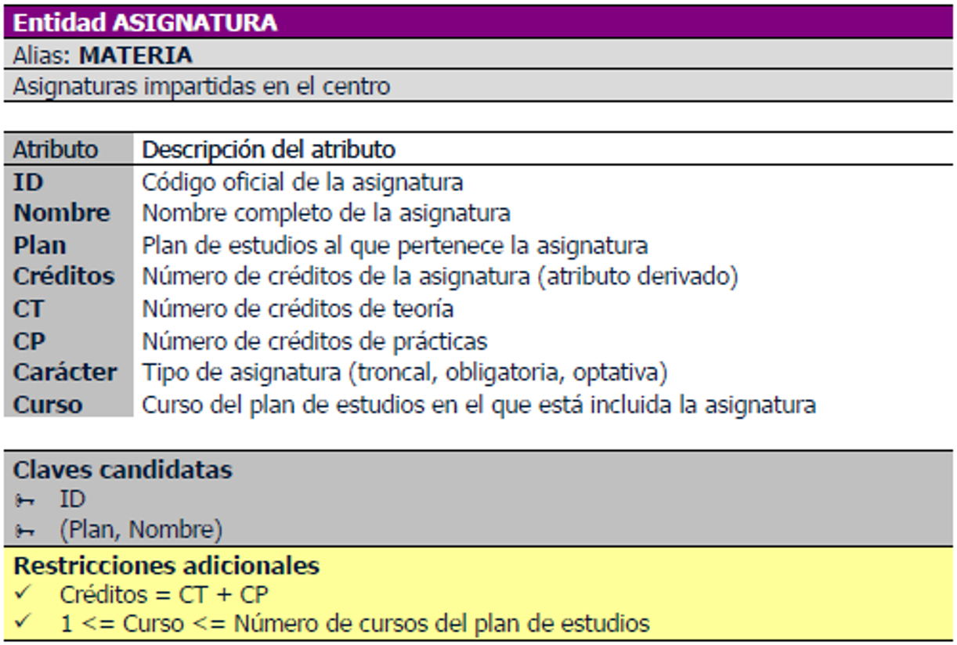
Sesión 1: Diccionario de datos

Slide 8
Sesión 1: Diccionario de datos
Las relaciones unen entidades de modo que tengan sentido dentro de la BBDD.
Ejemplos de relación:
Matriculada en
Una persona puede estar matriculada en, como mínimo en 0 asignaturas (1 si es alumno) y como máximo en n asignaturas.
Una asignatura puede tener como mínimo matrículas de 0 personas y como máximo de n personas.
Las relaciones también pueden tener atributos (persona matriculada en un año académico).

Slide 9
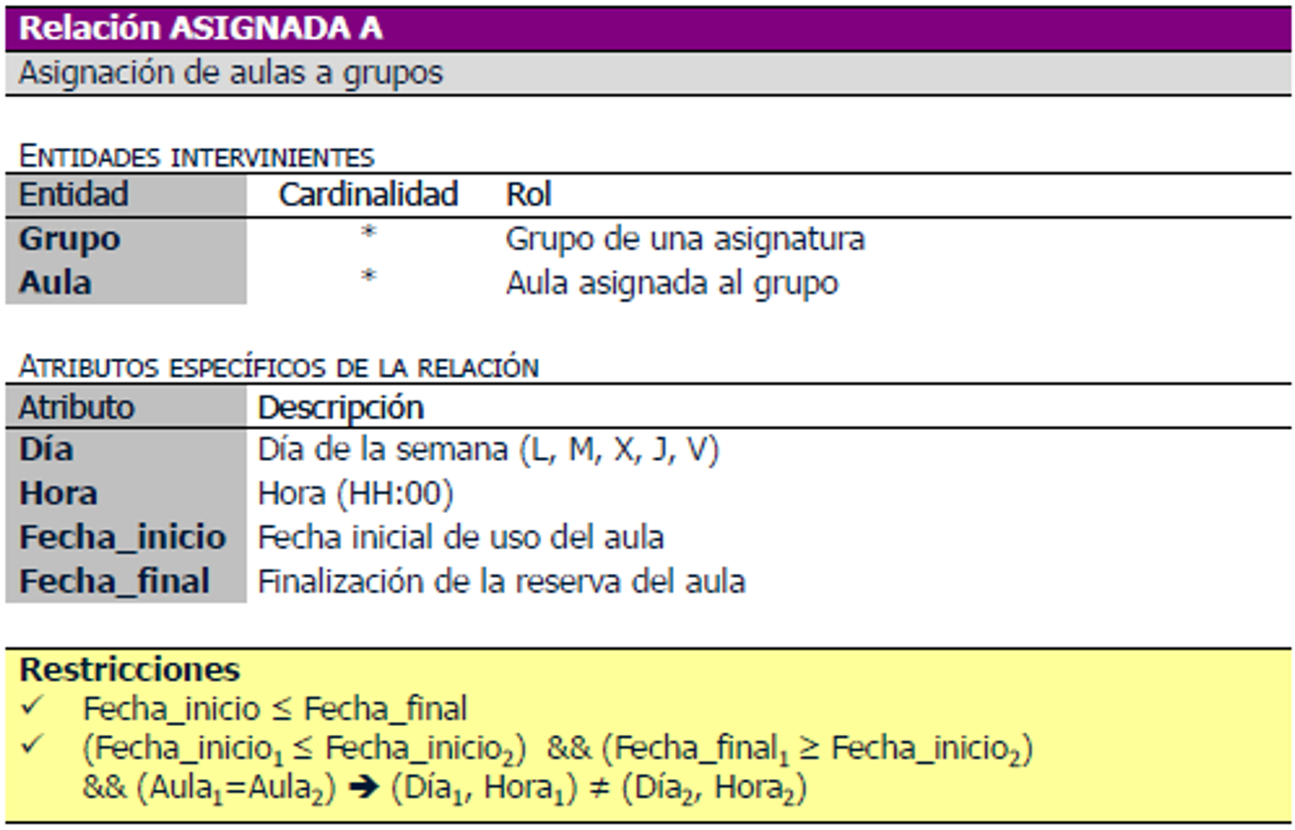
Sesión 1: Diccionario de datos

Slide 10
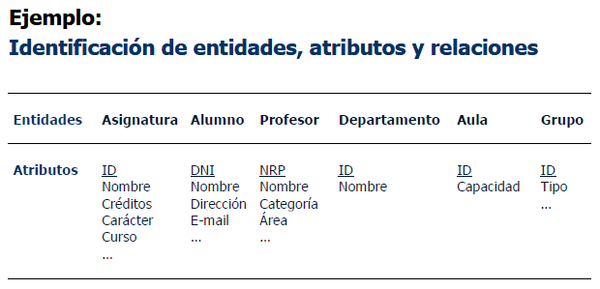
Sesión 1: Diccionario de datos

Slide 11
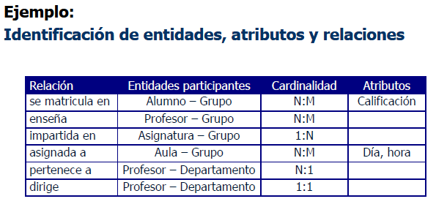
Sesión 1: Diccionario de datos

Slide 12
Sesión 1: Diccionario de datos
Ejercicio: Proyectos
Diseñar una base de datos relacional para una empresa que tiene que gestionar los empleados, departamentos y proyectos. Una vez concluida la fase de obtención y análisis de los requisitos, los diseñadores obtuvieron:
La empresa se organiza en departamentos. Cada departamento tiene un número y nombre que son únicos y hay un cierto empleado que lo dirige. Nos interesa la fecha en la cuál dicho empleado comenzó a dirigir el departamento. Además un departamento puede estar distribuido en varios lugares de la empresa.
Cada departamento controla un cierto número de proyectos, cada uno de los cuales tiene un nombre y número únicos, y se efectúa en un único lugar.
De cada empleado se almacenará el nombre, número de la seguridad social, dirección, salario, sexo y fecha de nacimiento. Todo empleado está asignado a un departamento, pero puede trabajar en varios proyectos, que no necesariamente estarán controlados por el mismo departamento. Nos interesa el número de horas por semana que un empleado trabaja en cada proyecto y también quién es el supervisor directo de cada empleado.
También se desea mantener al tanto de los familiares de cada empleado para poder administrar sus seguros. De cada familiar se almacenará el nombre, sexo, fecha de nacimiento y parentesco del empleado.
Se pide:
Diccionario de Datos
Diagrama Entidad-Relación Extendido
Documentación detallada de los objetos del diagrama

Slide 13
Sesión 1: Diccionario de datos
Ejercicio: Videoclub
Una cadena de videoclubs ha decidido, para mejorar su servicio, emplear una base de datos para almacenar la información referente a las películas que ofrece en alquiler. Esta información es la siguiente:
Una película se caracteriza por su título, nacionalidad, productora, fecha y el papel que interpretan los actores principales.
En una película pueden participar varios actores (nombre, nacionalidad, sexo) algunos de ellos como actores principales.
Una película está dirigida por un director (nombre, nacionalidad).
De cada película se dispone de uno o varios ejemplares diferenciados por un número de ejemplar y caracterizados por su estado de conservación.
Un ejemplar se puede encontrar alquilado a algún cliente (DNI, nombre, dirección, teléfono). Se desea almacenar la fecha de comienzo del alquiler y la de devolución.
Un socio tiene que ser avalado por otro socio que responda de él en caso de tener problemas en el alquiler.
Se pide:
Diccionario de Datos
Diagrama Entidad-Relación Extendido
Documentación detallada de los objetos del diagrama

Slide 14
Sesión 1: Diccionario de datos
Ejercicio: Fábrica
Una fábrica de calzado situada en la ciudad de Alcalá se encarga de la fabricación de calzado para distribuir entre pequeños comercios y empresas de venta de calzado.
De cada uno de los modelos de calzado fabricados se guarda información referente al identificador del modelo, material del que están fabricados el forro, empeine y suela del modelo, si es un modelo con cordones y si necesita tapas para el tacón.
De cada uno de los modelos, se tiene artículos que indican el número de pie (36,37, ...) y de los que se guarda información referente a: stock actual, stock mínimo, precio de fabricación y precio de venta.
Regularmente se efectúan órdenes de fabricación de los artículos. Estas órdenes se identifican por un número de pedido, los datos del cliente, fecha de emisión, fecha de entrega y los artículos solicitados, indicando: el número de línea, modelo, número de pie y cantidad pedida.
De cada cliente se guarda información referente al NIF, nombre, dirección, código postal, población, provincia, país, número de teléfono y fax. Estos clientes realizan pedidos donde se debe de guardar el cliente que realiza el pedido, fecha de emisión del pedido, fecha de entrega y los artículos solicitados, indicando el modelo, número de pie y cantidad pedida. En la parte inferior de la hoja de pedido, se indica el IVA aplicado (que puede variar) y el importe final del pedido. Además se debe de reflejar el importe total del pedido.
Se pide:
Diccionario de Datos
Diagrama Entidad-Relación Extendido
Documentación detallada de los objetos del diagrama

